Slide 1
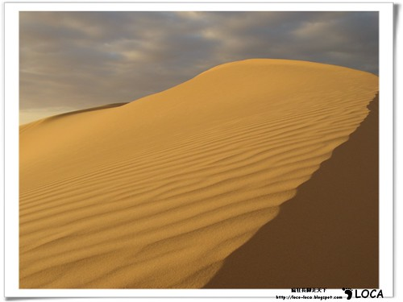
沙漠
成員: 侯世宇、郭和豐、蔡宥橙

Slide 2
報告內容
課本內容
沙漠地質與環境
撒哈拉沙漠的歷史
常見的沙漠動物
沙漠天氣
沙漠危機與環境保護

Slide 3
先來看課本內容吧!
沙漠中常見年雨量少於250毫米，氣候乾燥、日夜溫差大，生物不容易生存，因此種類比其他環境少。
沙漠常見的生物:駱駝、跳鼠、仙人掌。
生物在沙漠環境中，大多具有保存水分或減少水分散失的功能。有些動物對水分的要求較低，有些植物可以靠休眠度過乾旱季。

Slide 4
沙漠地質的介紹-1/2
地球陸地的三分之一是沙漠。因為水很少，一般以為沙漠荒涼無任何生命，有「荒沙」之稱。和別的區域相比，沙漠中生命並不多，但是仔細看看，就會發現沙漠中藏著很多動植物，尤其是晚上才出來的動物。

Slide 5
沙漠地質的介紹-2/2
乾燥地區的泥土有很多礦物質，很少有機肥料。重覆的水儲積把有的土壤變成鹽性層。鹽溶液里沉澱的碳酸鈣可以把沙粒和石子沾成50米厚的「水泥」

Slide 6
沙漠環境的介紹—撒哈拉沙漠
撒哈拉沙漠是世界上最熱的荒漠，也是第三大的，總面積約9,400,000平方公里與一個美國一樣大，一共佔據了11個國家
長度:4800km
高度:3415m
最低點:-133m

Slide 7
撒哈拉沙漠的歷史分為四個:
1史前時代 2水牛時期
3黃牛時期 4馬時期

Slide 8
撒哈拉沙漠的歷史-1/4
史前時代:史前時期在始新世的前後。撒哈拉當時並未很乾燥，而是廣闊的河流沖積平原。這階段沒有發現人類活動跡象，因此取名史前，並非當時有岩畫圖像

Slide 9
撒哈拉沙漠的歷史-2/4
水牛時期:約從3萬5千年前至公元前8000年左右。其岩畫主要在阿爾及利亞東南部、查德和利比亞。它們約畫於公元前10000年開始，使用目前已在當地絕跡的動物奶汁混合顏料畫在岩石上。畫中人物經常戴著武器並投擲棍棒擊打獵物

Slide 10
撒哈拉沙漠的歷史-3/4
黃牛時期:約從公元前7500年至公元前4000年左右。曾經發現陶器和新石器時代經過打磨加工的石斧、石磨和箭頭，及一些打獵用的弓箭

Slide 11
撒哈拉沙漠的歷史-4/4
馬時期:約從公元前3000年到公元前700年左右。這時期有跡象已引進了馬、駱駝和奶牛，並從事大規模農業。從腓尼基人學會使用和鍛造鐵器，可能在公元前1220年前後。腓尼基人其時在當地建立了橫跨整個撒哈拉到埃及的大帝國聯盟

Slide 12
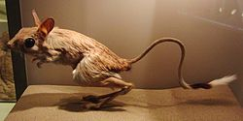
常見的沙漠動物-1/5
跳鼠: 會跳的老鼠，有長尾巴幫助平衡

Slide 13
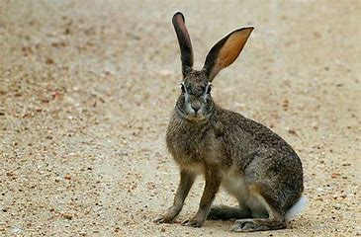
常見的沙漠動物-2/5
長耳兔: 耳朵長的兔子，耳朵可散熱

Slide 14
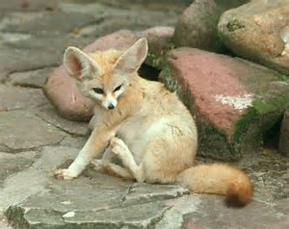
常見的沙漠動物-3/5
漠狐:漠狐是一種小型狐狸，生活在北非和阿拉伯的沙漠中。從鼻尖到尾巴基部，全長只有40公分左右，卻有一對十五公分長的大耳朵，用以散熱

Slide 15
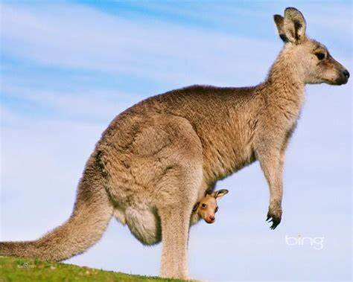
常見的沙漠動物-4/5
袋鼠:袋類動物是發育不完全的動物，成年袋鼠的身高大約為1.6米，體重可以達到50公斤。袋鼠用下肢跳動，奔跑速度非常快，時速可達50公里以上。袋鼠有一條「多功能」的尾巴，其作用非常大，在休息時它可以支撐於地，與雙下肢共同起到平衡身體的作用

Slide 16
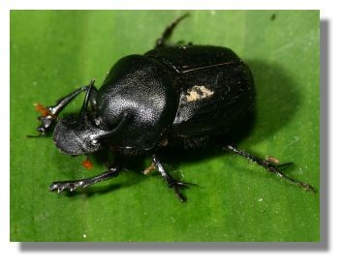
常見的沙漠動物-5/5
聖甲蟲: 「聖甲蟲」其實真正身分是一種叫做「糞金龜」的甲蟲，這個名稱的由來是因為這種甲蟲喜歡把卵或者是食物埋在動物的大便裡，然後滾成球狀；牠們的主食也是動物糞便，所以才會被冠上「糞金龜」這個稱號。在不同的地區，糞金龜的習性也會不同https://www.youtube.com/watch?v=QzyYb0bIQaw

Slide 17
沙漠天氣-1/3
1.降雨稀少，氣候乾旱。以中國的沙漠地區為例，年雨量大部分都在50—100毫米以下，最少的地方還不到10毫米 。如位於塔克拉瑪幹大沙漠東南部的若羌，年雨量僅16.9毫米，而托克遜縣城降雨量更少，只有5.9毫米

Slide 18
沙漠天氣-2/3
2.多風沙天氣。大風刮起時，滿天黃沙，天昏地暗，流沙遍野；風停後，飛沙落地，形成一條條一排排高低起伏、大小不等的沙丘群，最高的沙丘可高達400米以上

Slide 19
沙漠天氣-3/3
3.冬季寒冷，夏季酷熱，與年較差相比，沙漠地區的溫度日較差更大。如吐魯番盆地，夏季白天的極端最高溫度曾達到82.3℃，而入夜後溫度又可降至0℃以下，溫度的日較差超過80 ℃以上。可見，沙漠氣候中的溫度變化，是世界各種氣候中變化最為劇烈極端的

Slide 20
沙漠危機
1.全球暖化 2.廢氣污染
3.雨量不足 4.氣候變遷
5.海平面上升 6.人為破壞
7.生物無法生存

Slide 21
環境保護
廢物生產、空氣污染、生物多樣性滅絕等都是環保的相關議題。環境保護有三個相關因素：環境立法、道德、教育。這些因素都對國家環保決策和個人環境價值與行為產生影響。
國際條約:1《京都議定書》
2《拉姆薩爾公約》
3 《華盛頓公約》
https://www.youtube.com/watch?v=K8waurnJKMU

Slide 22
謝謝大家!!
資料來源:維基百科、yAhoo

